Slide 1

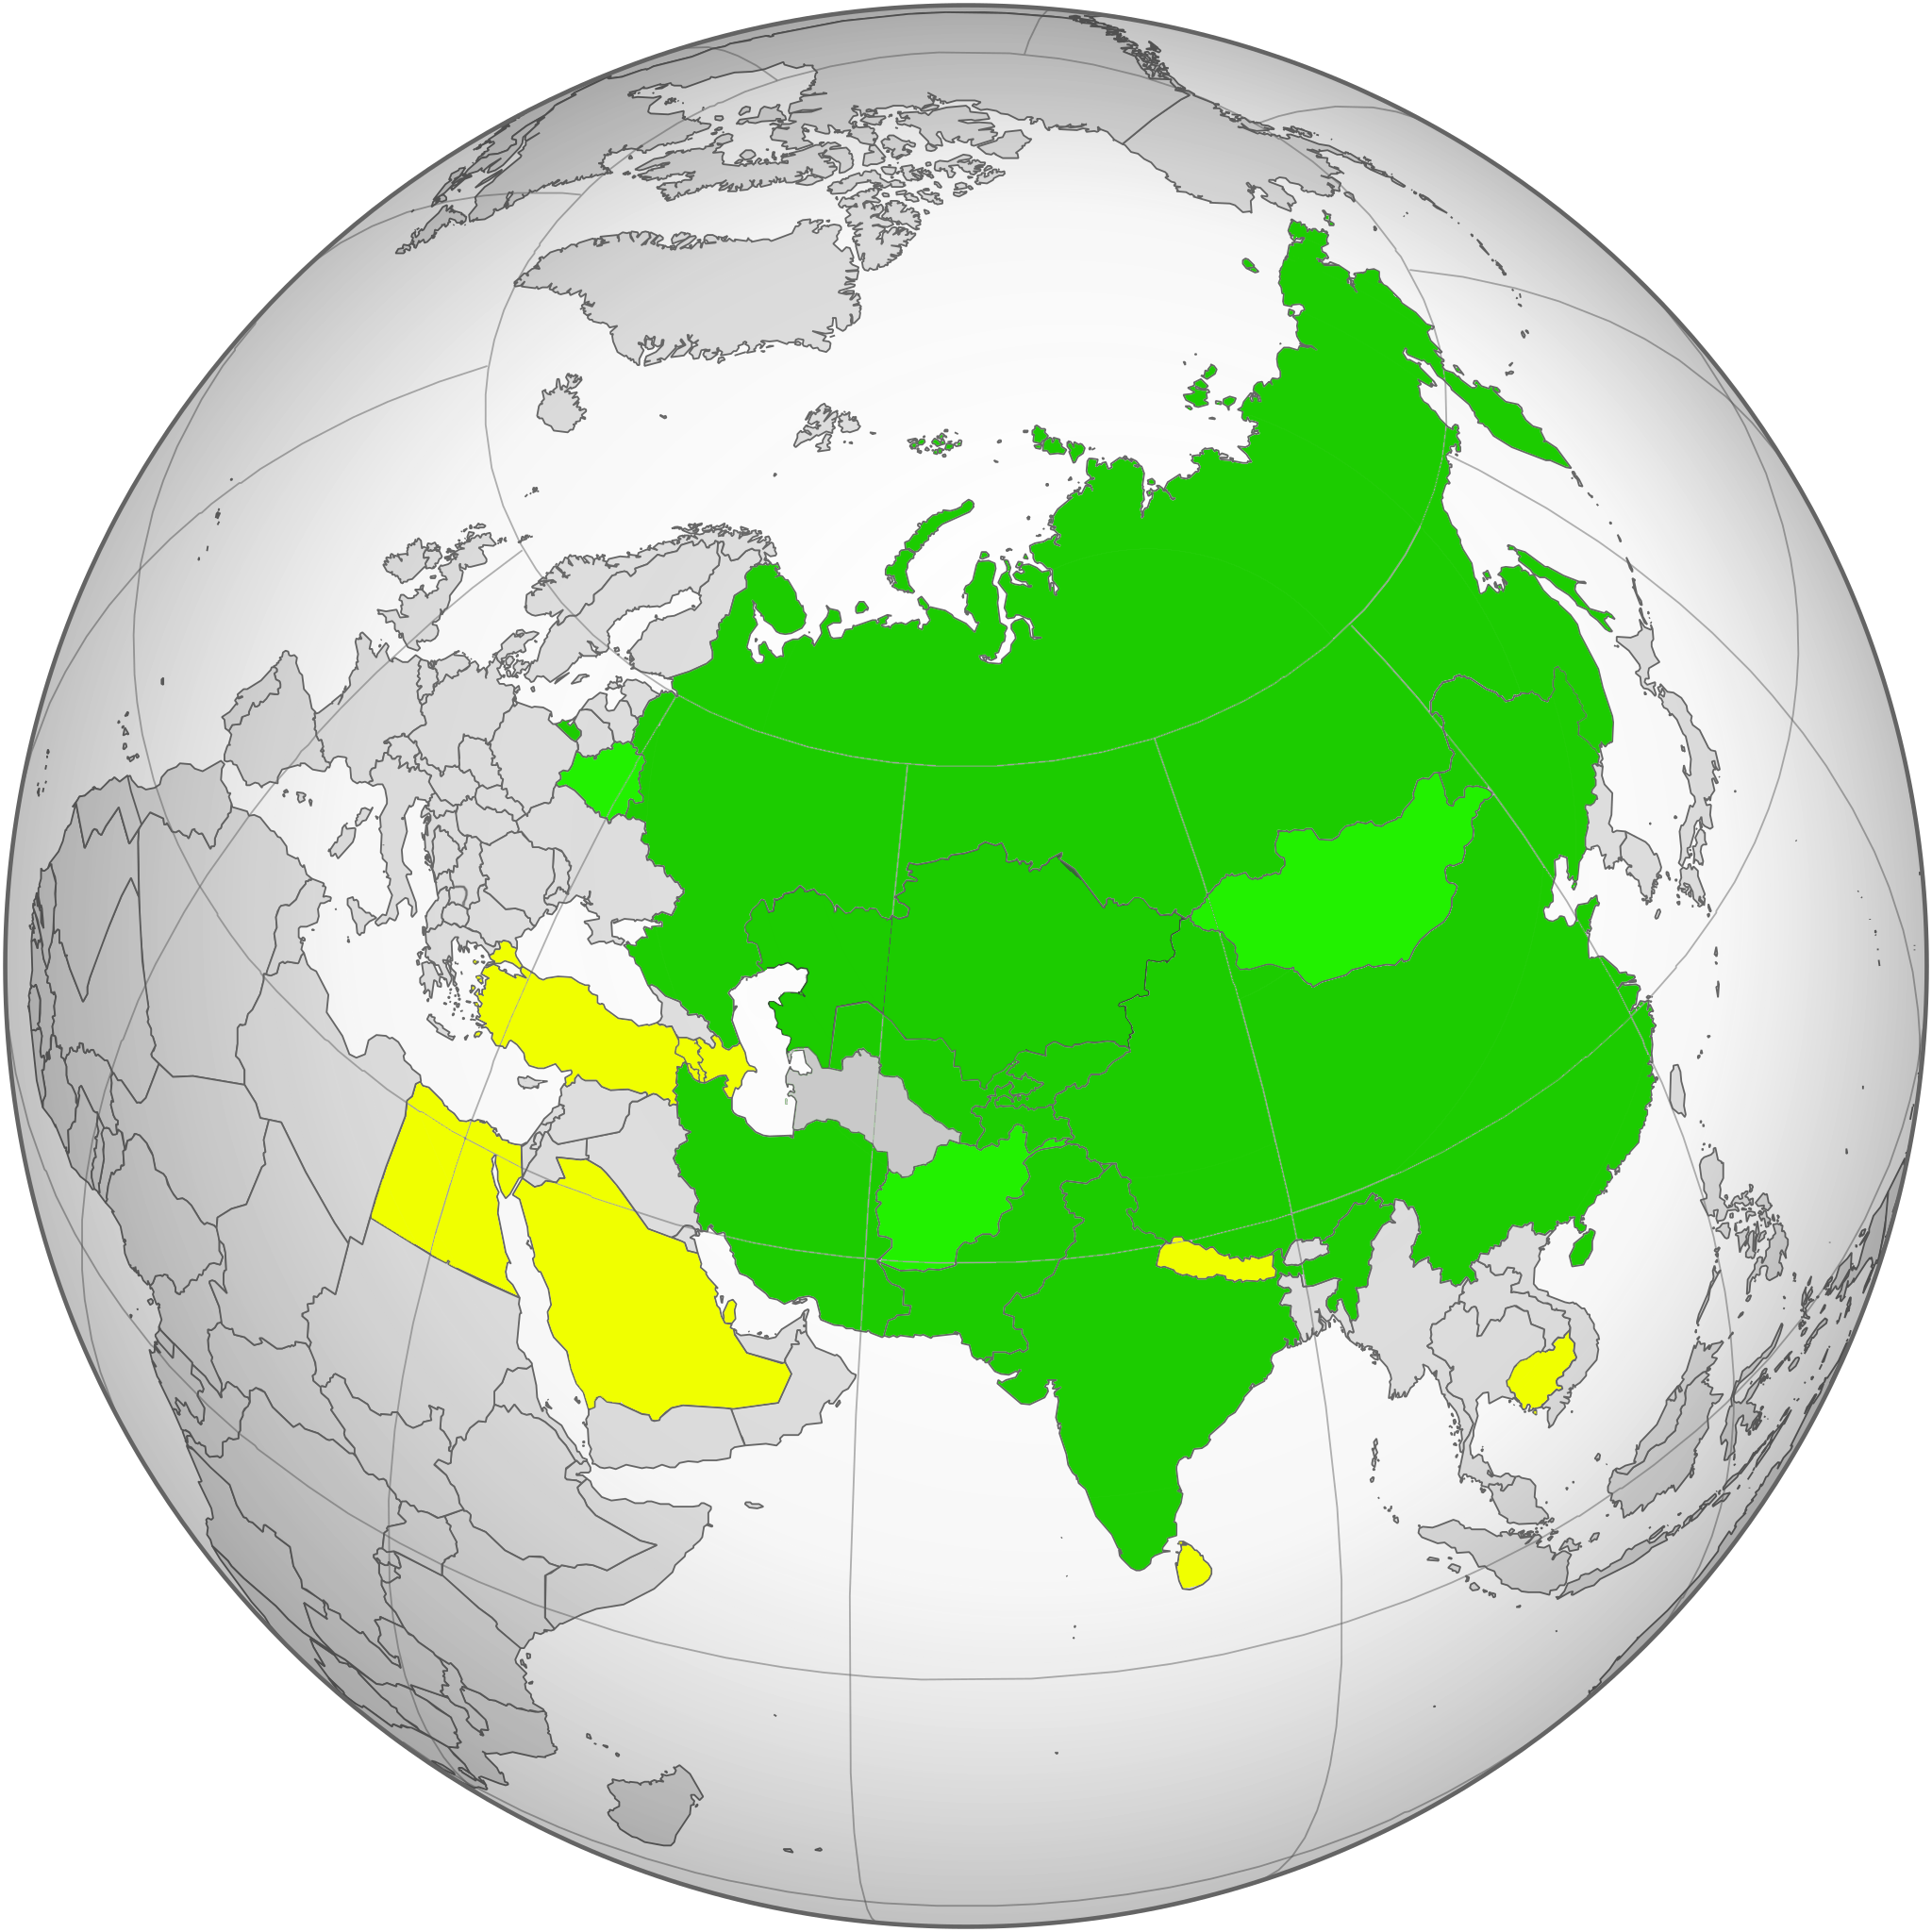

Шанхайская организация сотрудничества
Маляр Д.А.
^{ИВТ 4(1), РГПУ им. Герцена}
Цель
XIII МЕЖДУНАРОДНОГО IT-ФОРУМА С УЧАСТИЕМ СТРАН БРИКС И ШОС
Выявить влияние общественных организаций в сфере информационных технологий и
информационной культуры общества
Были приняты следующие решения:
«Рекомендовать операторам связи активнее применять отечественное телекоммуникационное оборудование и IT-решения»
«Организовать совместную менторскую программу для обучения и продвижения женщин в технологических отраслях для повышения их конкурентоспособности в цифровом мире»
Задачи
Душанбинская декларация двадцатилетия ШОС:
Изучить документы, способствующие развитию компьютеризации и информатизации
Проанализировать мнение общественных организаций
5.2. Образование
«Государства-члены выступают за углубление сотрудничества в области образования и намерены предпринимать дополнительные меры по разработке инновационных образовательных технологий, использовать новые информационно-коммуникативные и мультимедийные средства для обеспечения качественного образования»
5.3. Научно-техническое сотрудничество
«Государства-члены отмечают, что сотрудничество в области науки и техники отвечает интересам всех государств-членов и имеет важное значение для развития их экономик»
Введение
Шанхайская организация сотрудничества (ШОС) — международная организация, основанная 15 июня 2001 года лидерами Китая, России, Казахстана, Таджикистана, Киргизии и Узбекистана.
9 июня 2017 года полноправными членами ШОС стали Индия и Пакистан, а 17 сентября 2021 года лидерами ШОС было одобрено принятие в полноправные члены ШОС Ирана. В тот же день было объявлено о начале процедуры по предоставлению полноправного членства Белоруссии.
Заключение
На примере Шанхайской организации сотрудничества мы можем сделать вывод, что общественные организации стремятся повысить уровень информационной культуры в обществе
Самаркандская декларация
Государства-члены «приняли решение создать рабочие группы по стартапам и инновациям и по борьбе с бедностью»

